Slide 1
BÀI 14
KIỂU DỮ LIỆU DANH SÁCH – XỬ LÍ DANH SÁCH

Slide 2
Có nhiều bài toán thực tế cần giải quyết mà trong đó dữ liệu có được ở dạng một bản liệt kê tuần tự (thường gọi là danh sách). Ví dụ: Từ danh sách kết quả một cuộc thi, hãy đưa ra danh sách những người đỗ trong kì thi đó. Em hãy đưa thêm ví dụ.

Slide 3
1. Kiểu dữ liệu danh sách
Kiểu dữ liệu danh sách (list) để lưu trữ dãy các đại lượng có thể ở các kiểu dữ liệu khác nhau và cho phép truy cập tới mỗi phần tử của dãy theo vị trí (chỉ số) của phần tử đó
Các phần tử trong danh sách của Python được đánh chỉ số bắt đầu từ 0
Ví dụ 1:

Slide 4
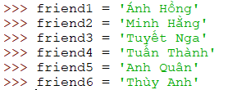
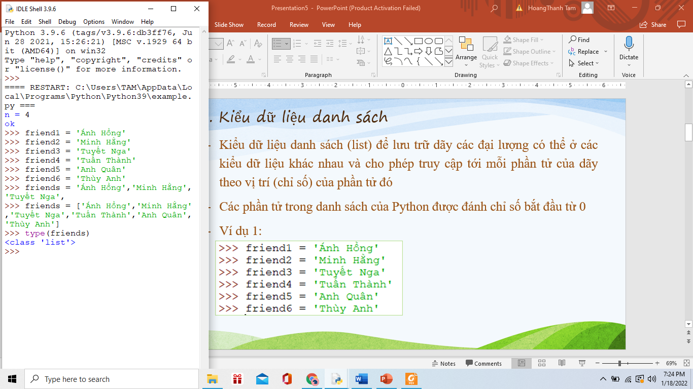
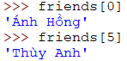
Các phần tử trong danh sách cách nhau bởi dấu “,”
Hình 1a.
Dùng sáu biến để lưu trữ tên bạn
Hình 1b.
Dùng một biến kiểu danh sách
Yêu cầu cho biết phần tử đầu tiên của danh sách friends
Yêu cầu cho biết phần tử ở vị trí thứ sáu của danh sách friends
Hình 1c.
Xem một số phần tử của danh sách

Slide 5
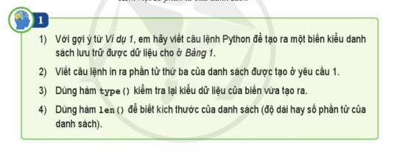

Slide 6
Khởi tạo danh sách
Có nhiều cách khởi tạo danh sách, ba trong số các cách đó là:
Cách 1: Dùng phép gán
Ví dụ: ds = [1, 1, 2, 3, 5, 8]
Cách 2: Dùng câu lệnh for gán giá trị trong khoảng cho trước
Ví dụ: ds = [i for i in range(6)]
Kết quả: ds = [0, 1, 2, 3, 4, 5]

Slide 7
Khởi tạo danh sách
Cách 3: Khởi tạo danh sách số nguyên hay thực từ dữ liệu nhập vào
Câu lệnh cho phép nhập một dãy số nguyên trên cùng một dòng
a = [ int(i) for i in input( ) . split( ) ]

Slide 8
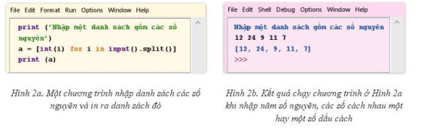

Slide 9
Truy cập đến các phần tử trong danh sách
Tên danh sách[chỉ số của phần tử]
Ví dụ:
friends = ['Ánh Hồng','Minh Hằng','Tuyết Nga','Tuấn Thành','Anh Quân','Thùy Anh’]
friends[2] = ‘Tuyết Nga’

Slide 10
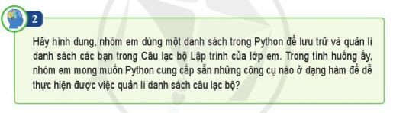
2. Một số hàm và thao tác xử lí danh sách

Slide 11
Một số hàm xử lí danh sách trong Python
Hàm xử lí danh sách | Ý nghĩa
a.append(x) | Bổ sung phẩn tử x vào cuối danh sách a
a.pop(i) | Xóa phần tử đứng ở vị trí i trong danh sách a và đưa ra phần tử này
a.insert(i, x) | Bổ sung phần tử x vào trước phần tử đứng ở vị trí i trong danh sách a a.insert(0, x) sẽ bổ sung x vào đầu danh sách
a.sort() | Sắp xếp các phần tử của danh sách a theo thứ tự không giảm
Bảng 2. Một số hàm xử lí danh sách trong Python

Slide 12
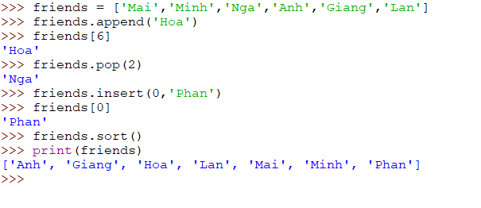
Ví dụ 2
Hình 3. Một chương trình xử lí danh sách

Slide 13
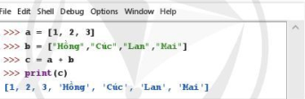
Ghép các danh sách thành một danh sách: dùng phép +
Ví dụ 3. Chương trình ở hình 4 thược hiện phép ghép hai danh sách
Hình 4. Chương trình ghép nối hai danh sách

Slide 14
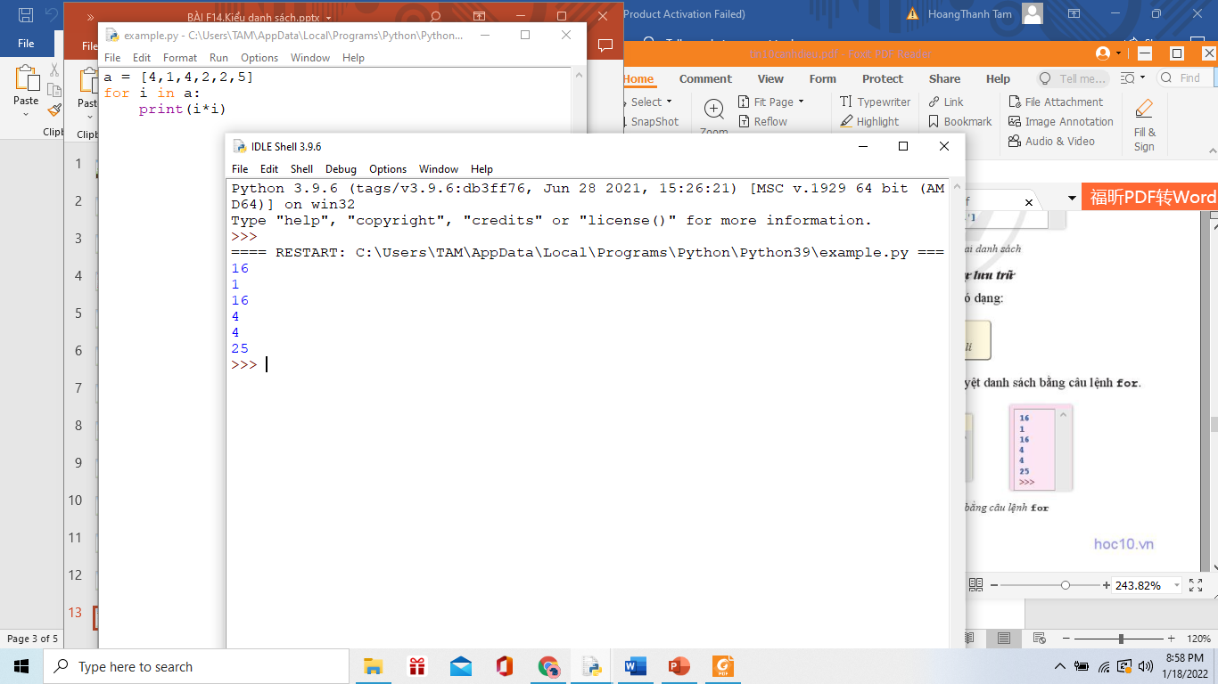
Duyệt các phần tử trong danh sách theo thứ tự lưu trữ
Gọi a là một danh sách, câu lệnh duyệt danh sách có dạng:
for i in a:
Các câu lệnh xử lí
Ví dụ 4
KQ
Hình 5. Chương trình duyệt danh sách bằng câu lệnh for

Slide 15
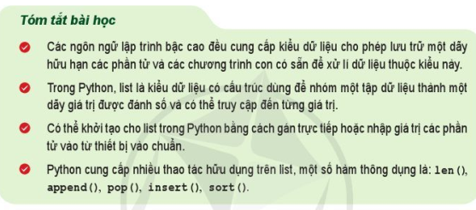

Slide 16
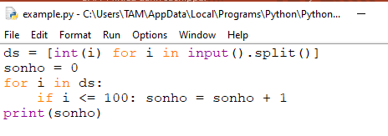
BÀI TẬP
Bài 1: Đọc chương trình sau đây và cho biết kết quả in ra màn hình. Em hãy soạn thảo và chạy chương trình để kiểm tra dự đoán của em

Slide 17
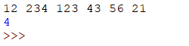
Danh sách các số nguyên
Số lượng các số nhỏ hơn 100

Slide 18
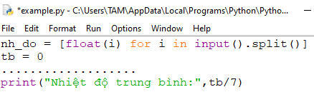
BÀI TẬP
Bài 2: Bạn Thanh muốn tính trung bình cộng của nhiệt độ trung bình các ngày trong tuần. Thanh đã viết được đoạn chương trình nhập từ bàn phím nhiệt độ trung bình của bảy ngày trong tuần vào một danh sách (Hình 6). Em hãy giúp bạn Thanh viết tiếp những câu lệnh còn thiếu vào chỗ trống để máy tính đưa ra màn hình kết quả cần có
Hình 6. Chương trình tính nhiệt độ trung bình của bảy ngày trong tuần

Slide 19
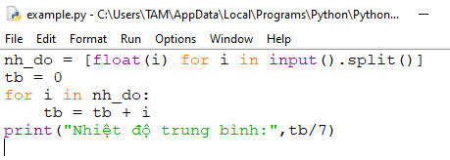

Slide 20
BÀI TẬP
Bài 3: Camera đặt cạnh trạm thu phí đường cao tốc ghi nhận nhiều thông tin, trong đó có mảng số nhận dạng loại ô tô đi qua. Mỗi loại ô tô được mã hóa thành một số nguyên dương. Cho dãy số, mỗi số là mã hóa về loại của một ô tô đi qua trạm thu phí. Em hãy viết chương trình nhập dãy số mã hóa xe vào từ bàn phím và đưa ra màn hình số loại xe khác nhau đã được nhận dạng
Ví dụ
Input | Output
2 4 2 5 4 4 5 2 5 4 5 5 | 3

Slide 21
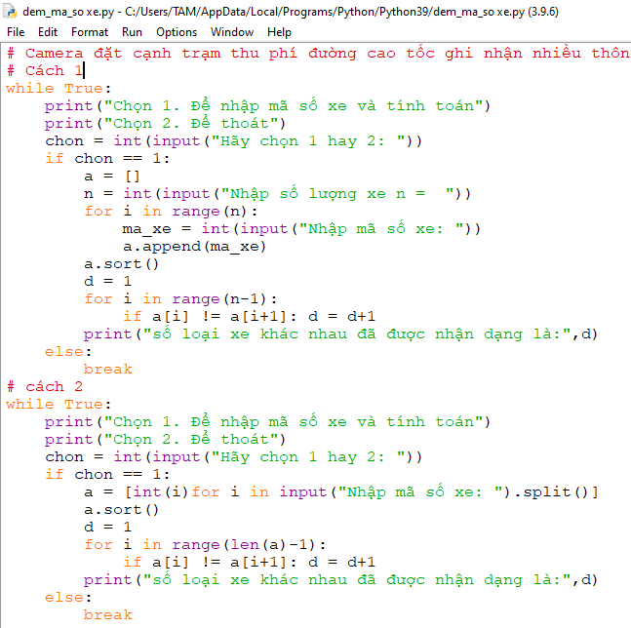

Slide 22
BÀI TẬP
Bài 4: Trong các câu sau đây, những câu nào đúng?
Trong các ngôn ngữ lập trình bậc cao đều có kiểu dữ liệu để lưu trữ một dãy hữu hạn các phần tử
Trong ngôn ngữ lập trình Python, dữ liệu kiểu danh sách là một dãy hữu hạn các phần tử cho phép truy cập đến từng phần tử của nó
Python bắt buộc các phần tử của một danh sách phải có cùng một kiểu dữ liệu.
Phải khởi tạo một danh sách trong Python bằng ghép gán trong chương trình, không thể nhập các phần tử của danh sách từ bàn phím
Python chỉ cung cấp những hàm sau đây để xử lí danh sách: append(), pop(), insert(), sort(), clear().

